Slide 1
„Ich hab echt keinen Plan, wie ich das schaffen soll.“
Über einen Berg von Arbeit, eine gute Idee — und was passiert, wenn KI und Mensch zusammen anpacken.

Slide 2
Montagmorgen, 8:00 Uhr
Der AI Act ist da. Und nun?
Risiko-Einstufung
Techn. Dokumentation
Daten-Governance
Menschliche Aufsicht
Transparenzpflicht
Konformitätsbewertung
Laufende Überwachung
Meldepflichten
Nachweise auf Abruf
...

Slide 3
Die KI analysiert – der Mensch entscheidet
KI analysiert
Liest Dokumente in Minuten
Gleicht gegen jede Anforderung ab
Findet Lücken — mit Quelle
Schlägt konkrete Maßnahmen vor
Mensch entscheidet
Prüft jeden einzelnen Fund
Trifft die fachliche Entscheidung
Trägt die Verantwortung
Gibt den Nachweis frei

Slide 4
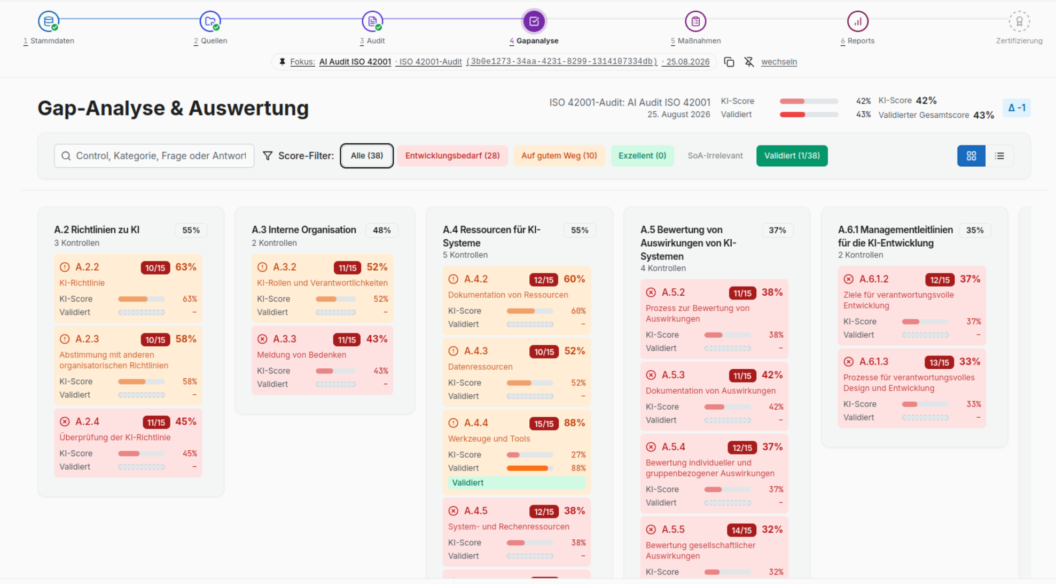
Ein Lauf – und du siehst, wo du stehst

Slide 5
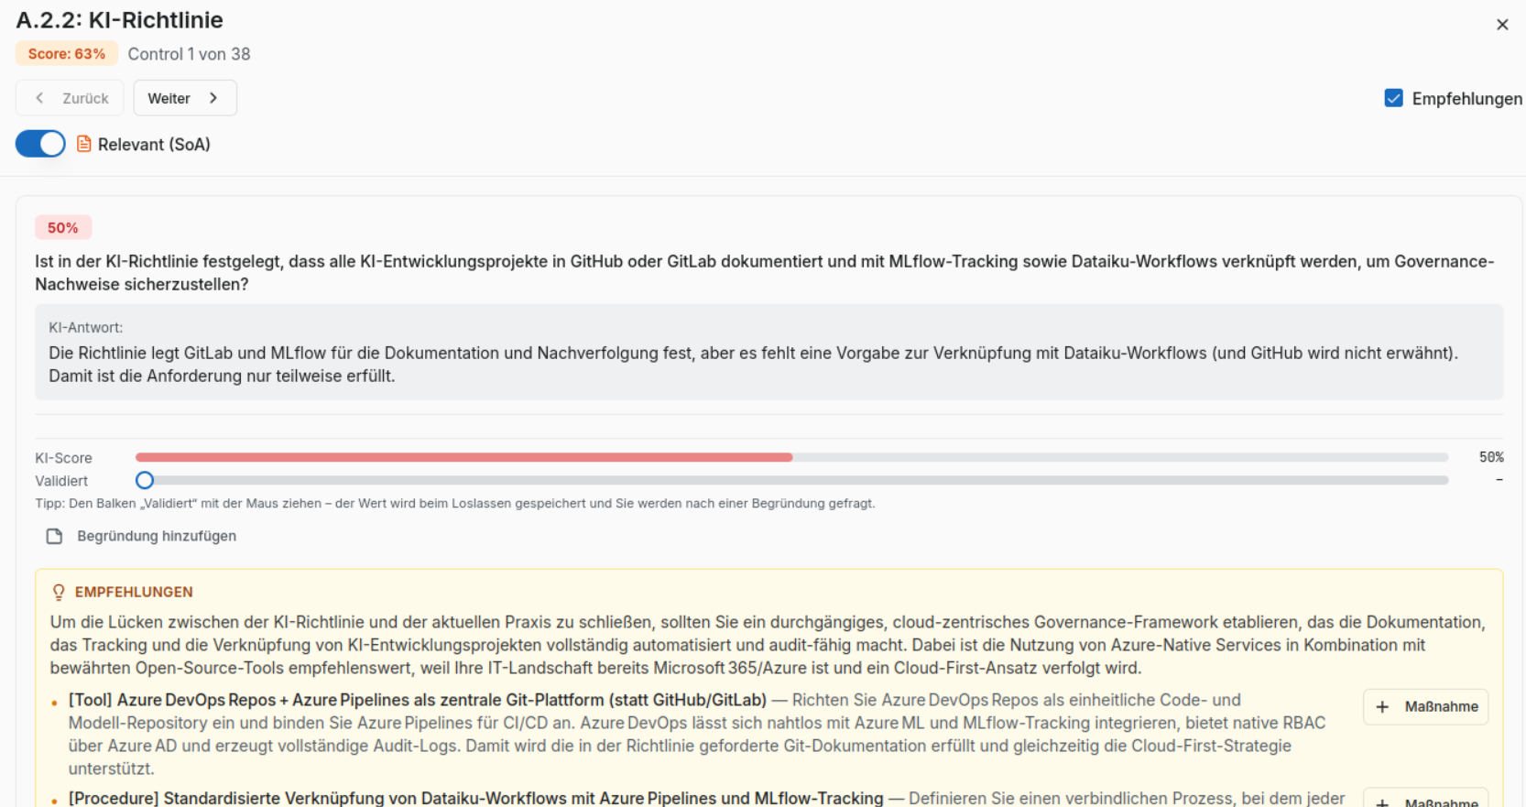
Für jede Lücke: Vorschlag und Maßnahme

Slide 6
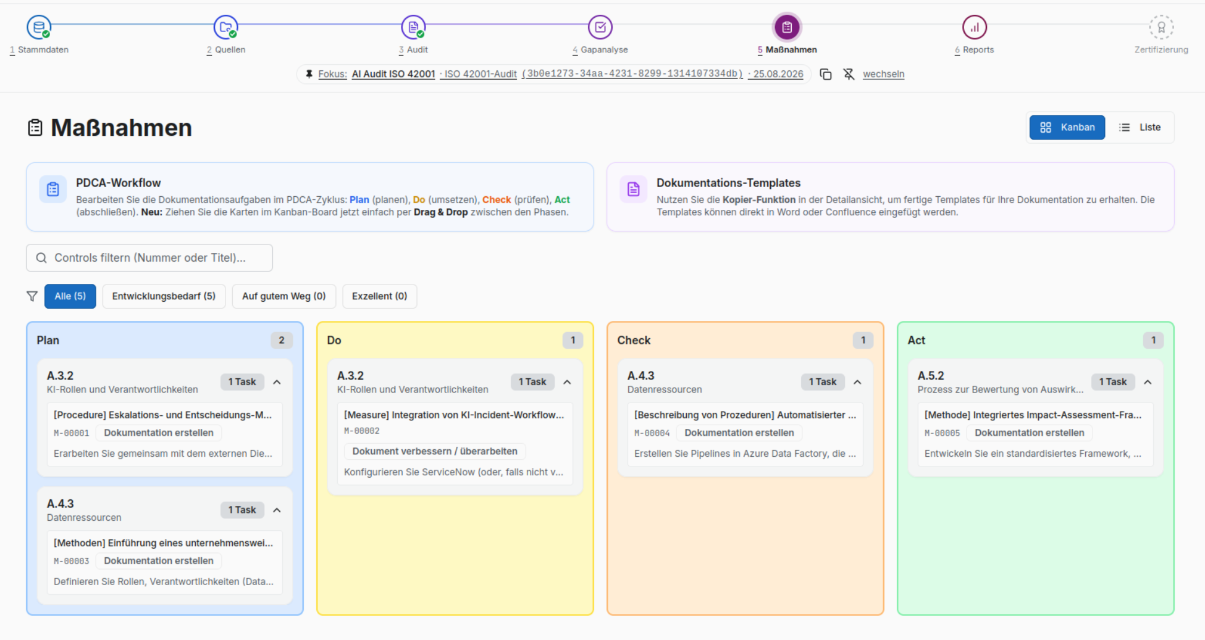
Aus Erkenntnis wird eine Aufgabe

Slide 7
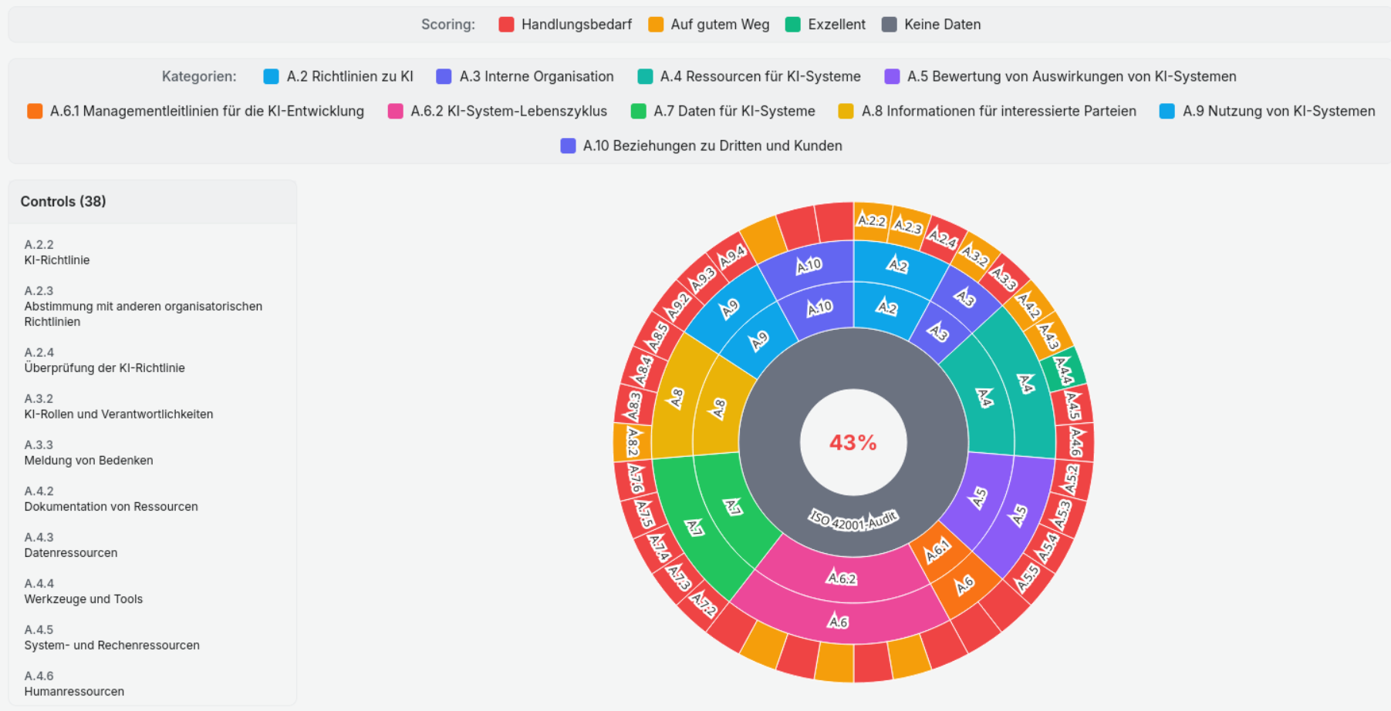
Und am Ende der prüfbare Nachweis

Slide 8

tfdsf
Business &
Software developer
for
innovation
change
sustainability

